Slide 1
KİMYASAL BAĞLAR
Kimyasal bağ, moleküllerde atomları bir arada tutan kuvvettir. Bir bağın oluşabilmesi için atomlar tek başına bulundukları zamankinden daha kararlı (az enerjiye sahip) olmalıdırlar. Genelleme yapmak gerekirse bağlar oluşurken dışarıya enerji verirler. Atomlar bağ yaparken, elektron dizilişlerini soygazlara benzetmeye çalışırlar. Bir atomun yapabileceği bağ sayısı, sahip olduğu veya az enerji ile sahip olabileceği yarı dolu orbital sayısına eşittir.
Soygazların bileşik oluşturamamasının sebebi bütün orbitallerinin dolu olmasındandır.

Slide 2
İYONİK BAĞLAR
İyonik bağlar, metaller ile ametaller arasında metallerin elektron vermesi ametallerin elektron almasıyla oluşan bağlanmadır. Metaller elektron vererek (+) değerlik, ametaller elektron alarak (–) değerlik alırlar. Bu şekilde oluşan (+) ve (–) yükler birbirini büyük bir kuvvetle çekerler. Bu çekim iyonik bağın oluşumuna sebep olur. Onun için iyonik bağlı bileşikleri ayrıştırmak zordur. Elektron aktarımıyla oluşan bileşiklerde, kaybedilen ve kazanılan elektron sayıları eşit olmalıdır.

Slide 3
İyonik katılar belirli bir kristal yapı oluştururlar.
İyonik bağlı bileşikler oda sıcaklığında katı halde bulunurlar.
İyonik bileşikler katı halde elektriği iletmez. Sıvı halde ve çözeltileri elektriği iletir.
NaCl, MgS, CaCl₂ bileşikleri iyonik bağlı bileşiklere örnek olarak verilebilir.

Slide 4
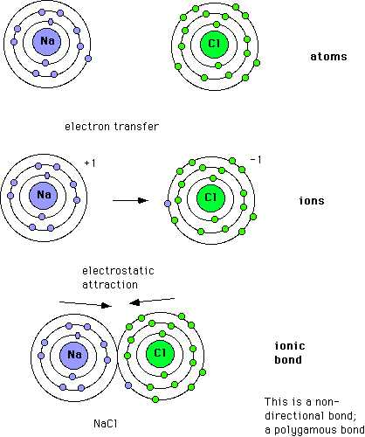

Slide 5
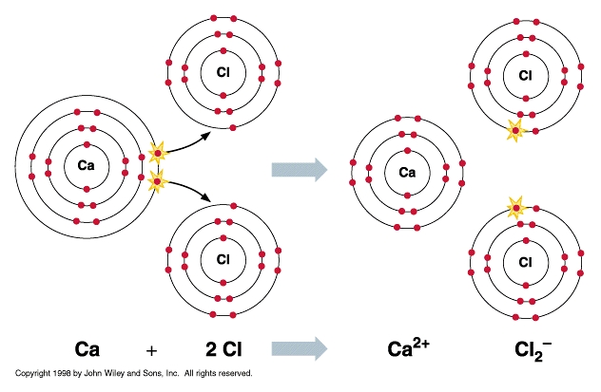

Slide 6
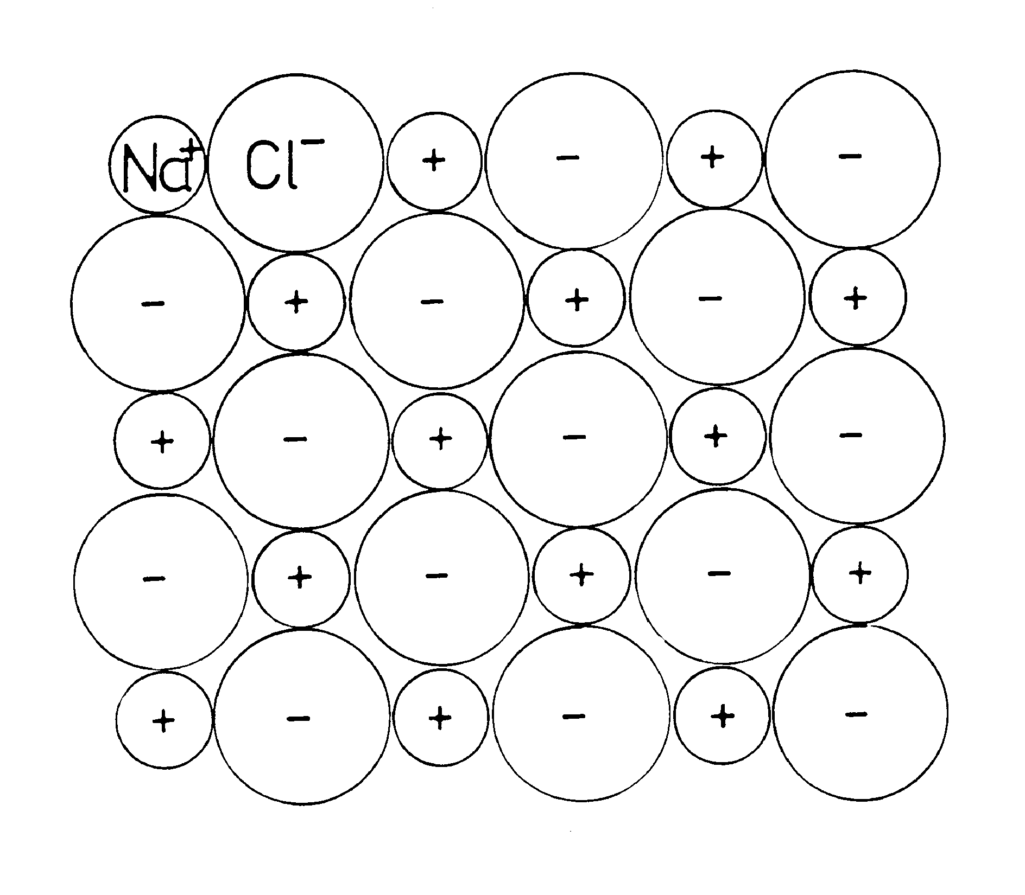
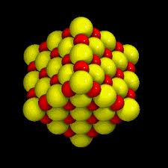

Slide 7
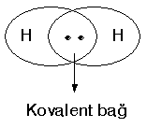
KOVALENT BAĞLAR Hidrojenin ametallerle ya da ametallerin kendi aralarında elektronlarını ortaklaşa kullanarak oluşturulan bağa kovalent bağ denir. a. Apolar Kovalet Bağ Kutupsuz bağ, yani (+), (-) kutbu yoktur. İki hidrojen atomu elektronları ortaklaşa kullanarak bağ oluştururlar.
Aynı cins atomlar arasındaki bağ apolar kovalent bağdır.

Slide 8
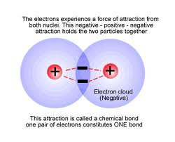
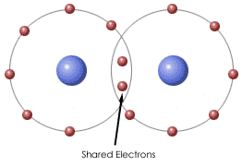

Slide 9
b. Polar Kovalent Bağlar Farklı ametaller arasında oluşan bağa polar kovalent (kutuplu) bağ denir. Elektronlar iki atom arasında eşit olarak paylaşılmadığından kutuplaşma oluşur ve buna polar kovalent bağ denir. Örneğin; HF molekülünde Hidrojen ve Flor atomları elektron ortaklığı ile polar kovalent bağ yaparlar. Florun elektron alması yani elektronu kendisine çekme gücü hidrojenden daha fazla olduğundan elektron kısmen de olsa Flor tarafındadır. Dolayısıyle Flor kısmen (-), Hidrojen ise kısmen (+) yüklenmiş olur. Bu olaya kutuplaşma, bu tür bağa polar kovalent bağ denir

Slide 10
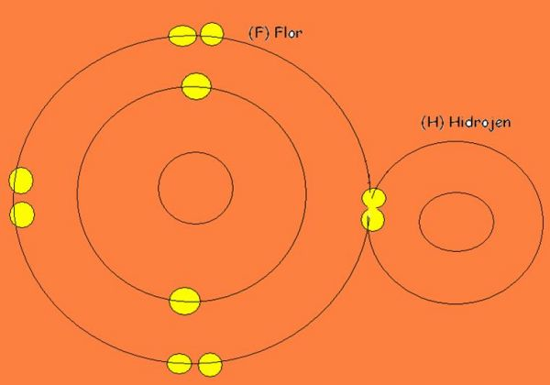
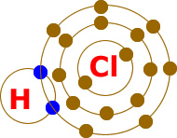

Slide 11
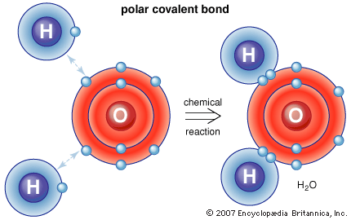

Slide 12
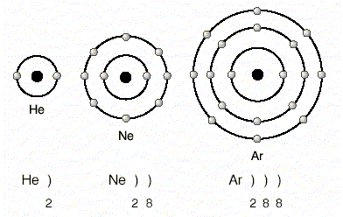

Slide 13
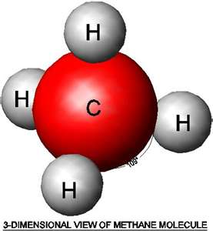
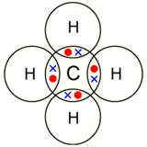
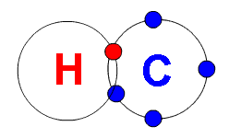
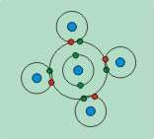
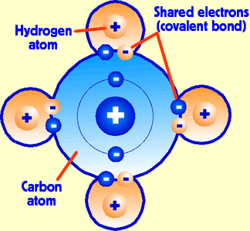
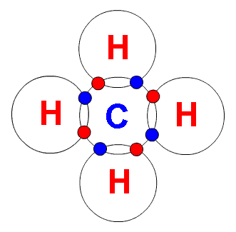

Slide 14
Bir Atomun Yapabileceği Bağ Sayısı
Bir atomun yapabileceği bağ sayısı; onun sahip olduğu veya çok az enerji ile sahip olabileceği yarı dolu orbital sayısı kadardır.
Bir alt yörüngeden bir üst yörüngeye elektron uyarılarak yarı dolu orbital oluşturma çok enerji istediğinden bağ yapmaya elverişli olamaz.

Slide 15
1 bağ yapabilir.
Orbital tam dolu olduğundan bağ yapamaz.
Bir tane yarı dolu orbitali vardır. 1 bağ yapabilir.
2 bağ yapması gerekir. Ancak C'nun 4 bağ yaptığı biliniyor. O halde uyarılmış durumdadır.

Slide 16
4 tane yarı dolu orbital olur. Dolayısıyla 4 bağ yapabilir
Üç bağ yapabilir. Boş orbital olmadığından uyarma yapılamaz.
2 bağ yapabilir. Boş orbital olmadığından uyarma yapılamaz. Üç bağ yapabilir. Boş orbital olmadığından uyarma yapılamaz.
1 bağ yapabilir. Boş orbital olmadığından uyarma yapılamaz.
Yarıdolu orbital olmadığından bileşik yapamaz.

Slide 17
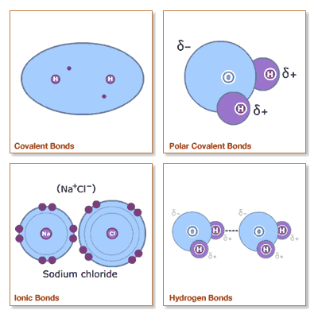

Slide 18
MOLEKÜLLER ARASI BAĞLAR
Maddeler gaz halinde iken moleküller hemen hemen birbirinden bağımsız hareket ederler ve moleküller arasında herhangi bir itme ve çekme kuvveti yok denecek kadar azdır. Maddeler sıvı hale getirildiklerinde ya da katı halde bulunduklarında moleküller birbirlerine yaklaşacağından moleküller arasında bir itme ve çekme kuvveti oluşacaktır. Bu etkileşmeye molekül arası bağ denir. Bu çekim kimyasal bağ tanımına girmez. Maddelerin erime ve kaynama noktalarının yüksek ya da düşük olması molekül arasında oluşan bağların kuvvetiyle ilişkilidir.

Slide 19
Van Der Waals Çekimleri Apolar kovalent bağlı moleküllerde (H₂, CO₂, N₂ gibi) ve soygazlarda yoğun fazlarda sadece kütlelerinden kaynaklanan bir çekim kuvveti oluşmaktadır. Bu kuvvete Van Der Waals bağları denir. yoğun fazda sadece Van Der Waals bağı bulunan maddelere moleküler maddeler denir. Moleküler maddelerin mol ağırlıkları arttıkça kaynama ve erime noktaları yükselir. Örneğin oda koşullarında F₂ ve Cl₂ gaz, Br₂ sıvı, I₂ ise katıdır. Van der Waals etkileşimi en fazla olan I₂, en az olan ise F₂ dir.

Slide 20
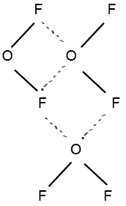
Dipol - Dipol Etkileşimi Polar moleküllerde (+) ve (–) yüklerin birbirini çekmesiyle oluşan bağlanmadır. Van der Waals bağlarından kuvvetlidir. (HF, HCl, H₂O)
Molekül arası bağlar dipol-dipol etkileşimi. (- - - - - - - - -) ile gösterilen bağlardır.

Slide 21
Hidrojen Bağı
Hidrojenin F, O, N gibi elektron ilgisi büyük olan lar ile oluşturduğu (HF, H₂O, NH₃…) bileşiklerde molekülleri bir arada tutan kuvvete hidrojen bağı denir. H’nin oksijene bağlı olduğu R — OH (alkol), R — C — OH
O Su molekülünde oksijen ve hidrojen arasındaki bağ hidrojen bağlarıdır. Hidrojen bağları van der waals bağlarından ve dipol-dipol bağlarından daha kuvvetlidir.

Slide 22
